Slide 1
Физические и канальные уровни
Логическая адресация (LLC) и физическая адресация (MAC)
Лекция 10

Slide 2
Физический уровень определяет механические, электрические, процедурные и функциональные характеристики установления, поддержания и размыкания физического соединения между конечными системами

Slide 3
Это нижний уровень модели OSI — физическая и электрическая среда для передачи данных. Физический уровень описывает способы передачи бит через физические среды линий связи, соединяющие сетевые устройства

Slide 4
Устройства физического уровня оперируют битами.
Они передаются по проводам (например, через оптоволокно) или без проводов (например, через Bluetooth или IRDA, Wi-Fi, GSM, 4G и так далее)

Slide 5
Канальный уровень решает проблему адресации при передаче информации.
У канального уровня есть два подуровня — это MAC и LLC.
MAC (Media Access Control, контроль доступа к среде) отвечает за присвоение физических MAC-адресов,
LLC (Logical Link Control, контроль логической связи) занимается проверкой и исправлением данных, управляет их передачей

Slide 6
На канальном уровне OSI работают коммутаторы, их задача — передать сформированные кадры от одного устройства к другому, используя в качестве адресов только физические MAC-адреса

Slide 7
Примерами протоколов, работающих на канальном уровне, являются: Ethernet для локальных сетей (многоузловой), Point-to-Point Protocol (PPP), HDLC и ADCCP для подключений точка-точка (двухузловой)

Slide 8
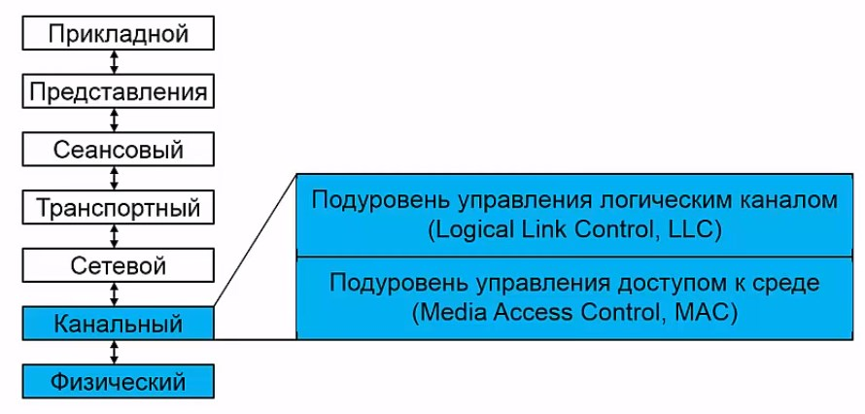

Slide 9
Канальный уровень управляет процессом размещения передаваемых данных в физической среде. Поэтому канальный уровень разделен на 2 подуровня:
верхний подуровень логической передачи данных LLC – Logical Link Control, являющийся общим для всех технологий,
нижний подуровень управления доступом к среде MAC – Media Access Control. Кроме того, на канальном уровне обнаруживают ошибки в передаваемых данных

Slide 10
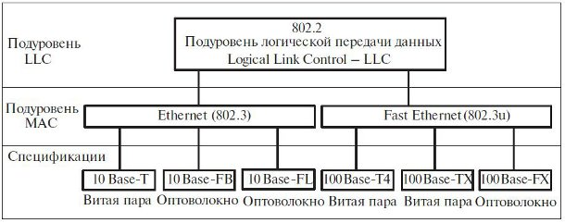

Slide 11
На подуровне LLC существует несколько процедур, которые позволяют устанавливать или не устанавливать связь перед передачей кадров, содержащих данные, восстанавливать или не восстанавливать кадры при их потере или обнаружении ошибок.
Этот подуровень реализует связь с протоколами сетевого уровня.
Связь с сетевым уровнем и определение логических процедур передачи кадров по сети реализует протокол 802.2

Slide 12
Уровень LLC отвечает за передачу кадров данных между узлами с различной степенью надежности, а также реализует функции интерфейса с прилегающим к нему сетевым уровнем.
Именно через уровень LLC сетевой протокол запрашивает у канального уровня нужную ему транспортную операцию с нужным качеством

Slide 13
На уровне LLC существует несколько режимов работы, отличающихся наличием или отсутствием на этом уровне процедур восстановления кадров в случае их потери или искажения, то есть отличающихся качеством транспортных услуг этого уровня

Slide 14
Протоколы уровней MAC и LLC взаимно независимы - каждый протокол уровня MAC может применяться с любым протоколом уровня LLC, и наоборот

Slide 15

LLC передает свой кадр вместе с адресной информацией об узле назначения соответствующему протоколу уровня MAC, который упаковывает кадр LLC в свой кадр (например, кадр Ethernet)

Slide 16
Типы процедур уровня LLC
В соответствии со стандартом IEEE 802.2 уровень управления логическим каналом предоставляет верхним уровням три типа процедур:
● LLC1, Type1, connectionless – без установления соединения и без подтверждения
● LLC2, Type2, connection-oriented – c установлением соединения и с подтверждением.
● LLC3, Type3 – без установления соединения, но с подтверждением

Slide 17
Процедура без установления соединения и без подтверждения LLC1 дает пользователю средства для передачи данных с минимумом издержек. Это дейтаграммный режим работы.
Обычно этот вид процедуры используется, когда такие функции, как восстановление данных после ошибок и упорядочивание данных, выполняются протоколами вышележащих уровней

Slide 18
Процедура с установлением соединений и подтверждением LLC2 дает пользователю возможность установить логическое соединение перед началом передачи любого блока данных и, если это требуется, выполнить процедуры восстановления после ошибок и упорядочивание потока этих блоков в рамках установленного соединения

Slide 19
В некоторых случаях (например, при использовании сетей в системах реального времени, управляющих промышленными объектами), когда временные издержки установления логического соединения перед отправкой данных неприемлемы, а подтверждение о корректности приема переданных данных необходимо, базовая процедура без установления соединения и без подтверждения не подходит.
Для таких случаев предусмотрена дополнительная процедура, называемая процедурой без установления соединения, но с подтверждением LLC3

Slide 20
Физическая адресация (MAC)
MAC-адрес (от англ. Media Access Control — управление доступом к носителю) — это уникальный идентификатор, сопоставляемый с различными типами оборудования для компьютерных сетей.
MAC-адрес устройства глобально уникален, обычно зашивается в аппаратуру

Slide 21
MAC-адрес или физический адрес используется для уникальной идентификации устройств в локальной сети.
Он записывается на заводе-производителе в постоянную (энергонезависимую) память устройства, например сетевой карты или маршрутизатора

Slide 22
Структура МАС адреса
Физический адрес состоит из 6 байтов.
Его принято выражать в шестнадцатеричной системе счисления и записывать в следующем формате
00-aa-00-64-c8-09
или
00:aa:00:64:c8:09
Значение каждого байта отделяют дефисом или двоеточием для того, чтобы адрес легко воспринимался визуально

Slide 23
Первые 3 байта называются OUI (Organizational Unique Identifier) - уникальный идентификатор организации, то есть фирмы производителя.
Младшие 3 байта называются Номер интерфейса, их значение устанавливается на заводе и является уникальным для каждого выпущенного устройства

Slide 24
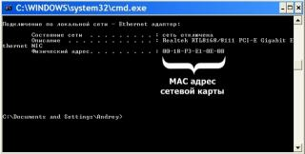
Чтобы посмотреть МАС адрес используют командную строку Windows - команда ipconfig -all

Slide 25
MAC-адреса принадлежат сетевым портам устройств и идентифицируют их.
В порт может поступить кадр с любым MAC-адресом назначения, и узел должен решить, считать ли, что кадр направлен ему.
В свою очередь, кадр может быть направлен:

Slide 26
В то время как IP адрес является логическим и может изменяться администратором сети,
MAC адрес является аппаратным и постоянным.
Именно он на самом деле используется при обмене информацией между компьютерами по локальной сети

Slide 27
• одному конкретному узлу — адресная рассылка (unicast);
• каждому узлу некой группы — многоадресная рассылка (multicast);
• всем узлам локальной сети — широковещательная рассылка (broadcast)

Slide 28


Схемы доставки
Unicast - доставить данные одному выбранному устройству
Anycast - доставить данные одному устройству из некоторой выбранной группы

Slide 29
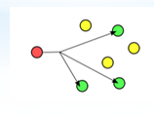
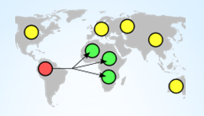
Multicast - доставить данные выбранной группе устройств
Geocast - доставить данные некоторому географическому региону

Slide 30
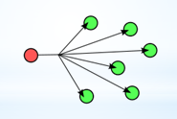
Broadcast - доставить данные всем устройствам в сети
Unicast - это основная схема доставки данных в Интернете

Slide 31
Соответственно, узел обрабатывает кадр, если MAC-адрес назначения:
• равен ff:ff:ff:ff:ff:ff (широковещательный адрес);
• является групповым адресом и узел считает себя членом группы;
• совпадает с MAC-адресом, принадлежащим сетевому порту, принявшему кадр

